Slide 1
TRƯỜNG TIỂU HỌC ĐẠI BẢN 1
MÔN: TOÁN
Lớp: 2A4
GVCN: VŨ THỊ THOA

Slide 2
Trò chơi: Xây nhà

Slide 5
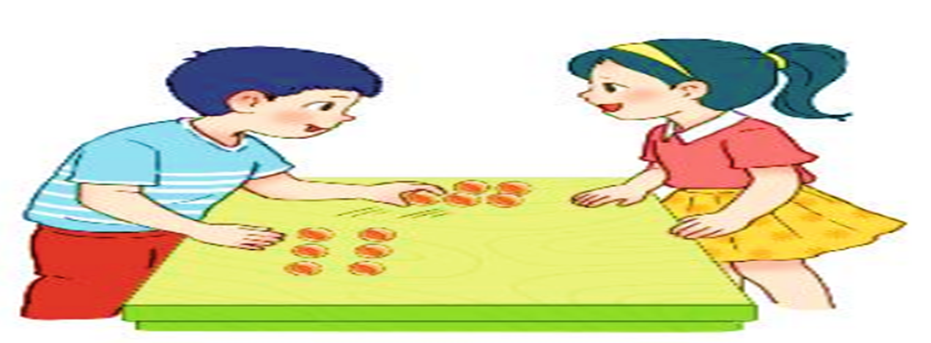

Slide 7
Việt có 11 viên bi, Việt cho Mai 5 viên bi. Hỏi Việt còn lại mấy viên bi?
-
=
11
5

Slide 8
11 – 5 = ?
11
10
9
8
7
6
Vậy 11- 5 =
6

Slide 9
11 – 5 = ?
Tách: 11
= 10 + 1
10 –
5
=
5
5 +
1
=
6
11 – 5 =
6

Slide 11
a) Tính 11 – 6
b) Tính 13 – 5
Tách:
11 = 10 + 1
Tách:
13 = 10 + 3
10 –
6
=
4
10 –
5
=
5
4 +
1
=
5 +
3
=
8
5
11 – 6 =
5
13 – 5=
8

